Slide 1
2021年迎新应用使用说明（学生版）
2021年7月20日
石大易班

Slide 2
1
新生预报到流程
CONTENTS
2
易班注册认证流程

Slide 3
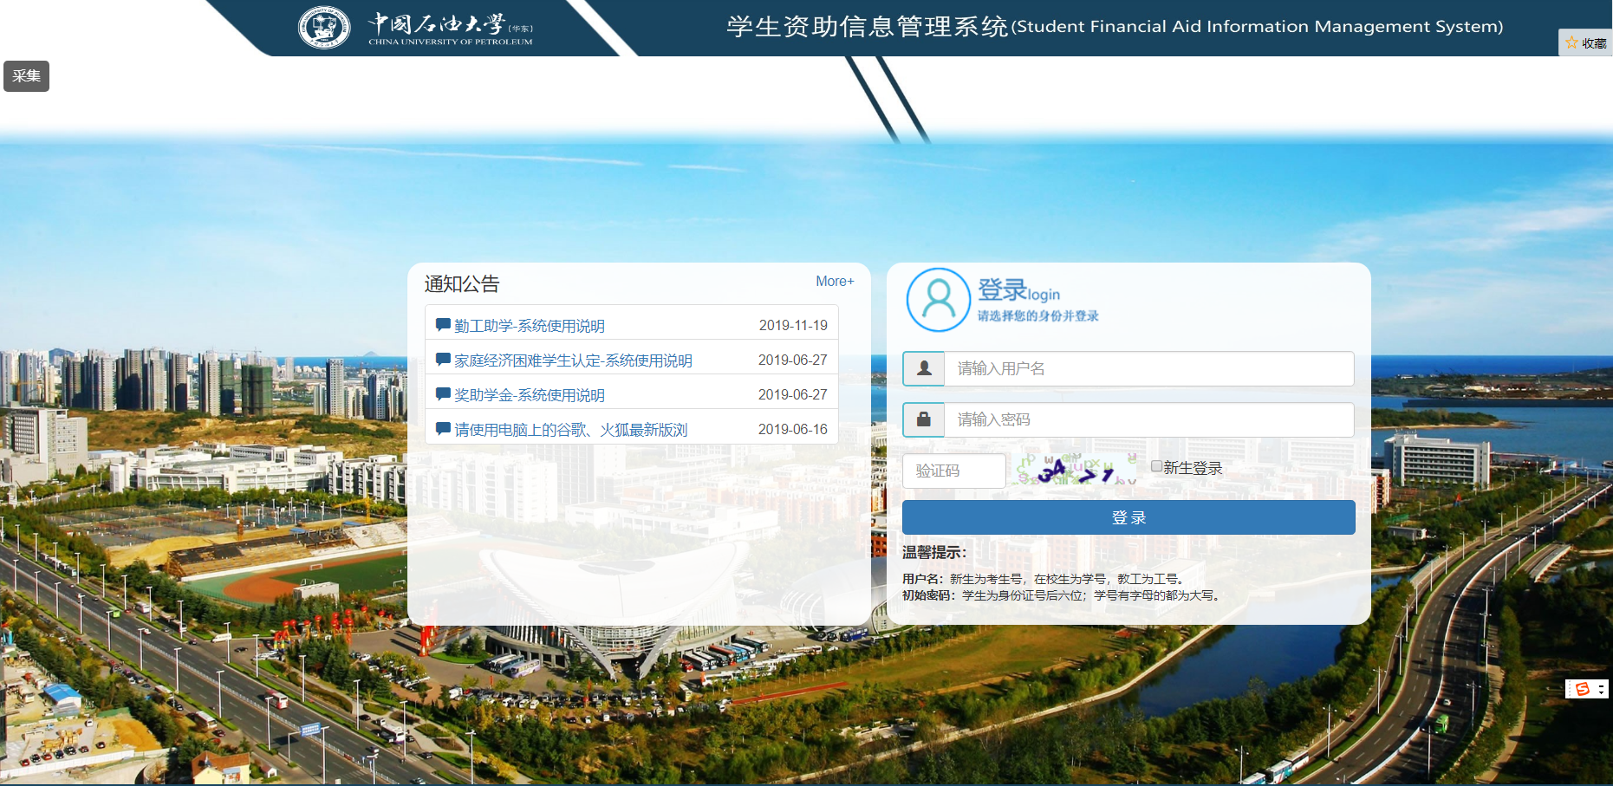
新生预报到流程 —— 查询个人信息
打开网址
http://zizhuxt.upc.edu.cn/
通过考生号和身份证后六位登录，在个人信息栏查询到个人学院、学号、班级等信息，并将其他信息补充完整（建议使用谷歌或火狐浏览器，查询网址将于8月中旬开放）。
考生号
身份证后六位

Slide 4
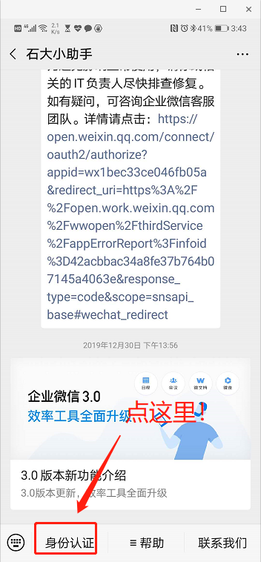
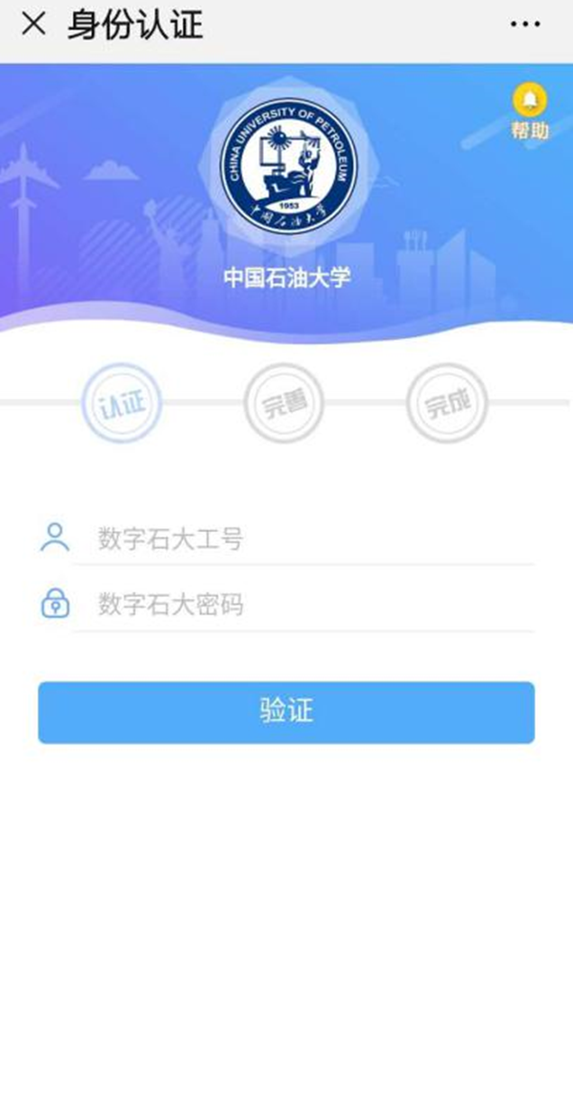
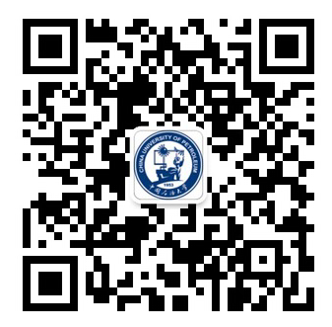
新生预报到流程 —— 绑定企业号
1
2
3
用微信识别下方二维码，关注“中国石油大学（华东）”企业号。
进入企业号界面后点击“石大小助手“，然后点击身份认证。
第一步认证：账号为学号，初始密码为身份证号后六位数字，点击验证。
点这里
学号
身份证号后六位数字

Slide 5
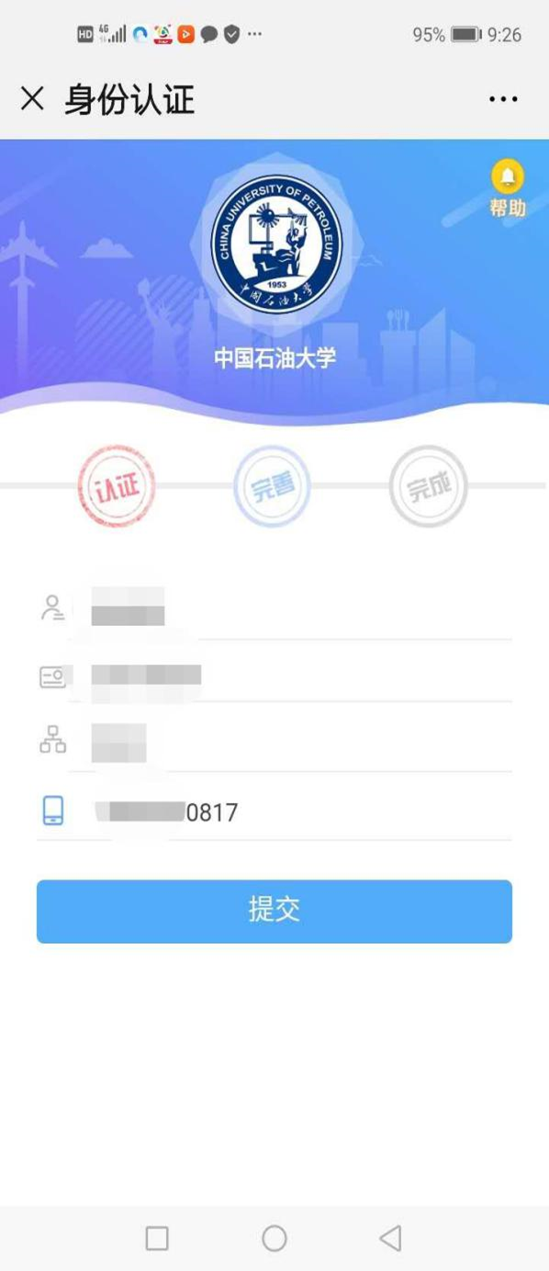
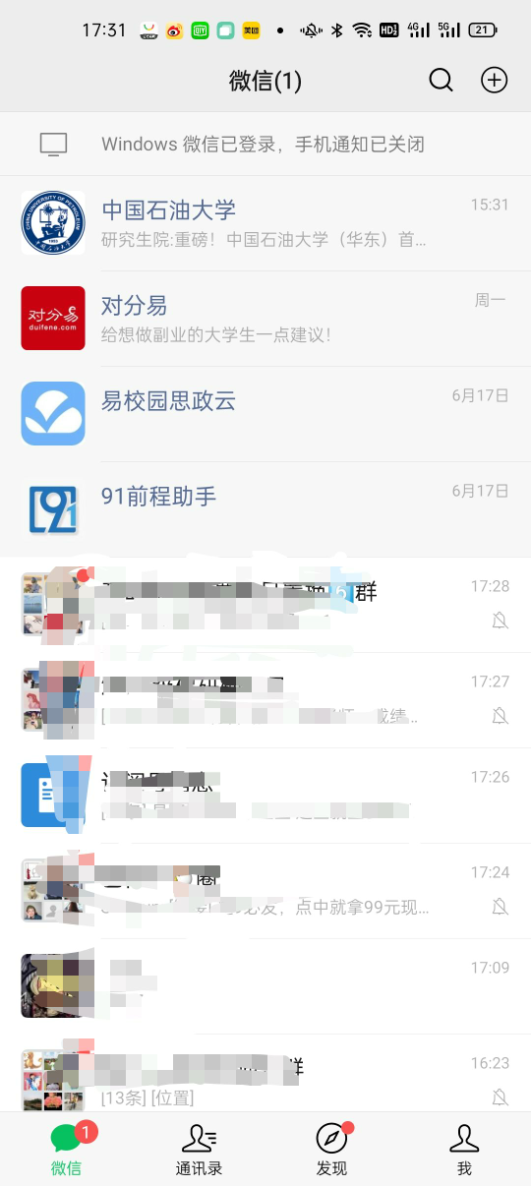
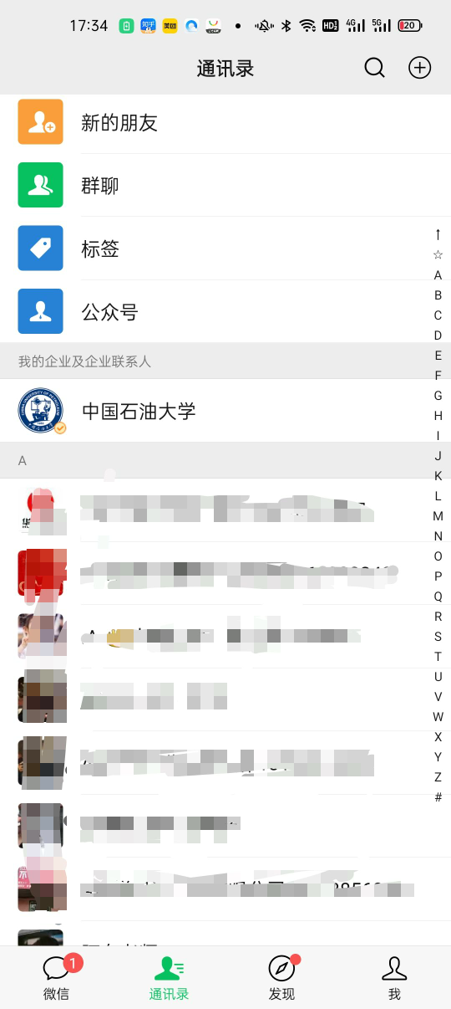
新生预报到流程 —— 绑定企业号
4
5
第二步认证：填写微信绑定的手机号（在微信设置->账号与安全中查看）。
完成身份认证后，可以在“微信-通讯录-我的企业”中可查找并进入学校企业号“中国石油大学（华东）”。
点这里
点这里

Slide 6
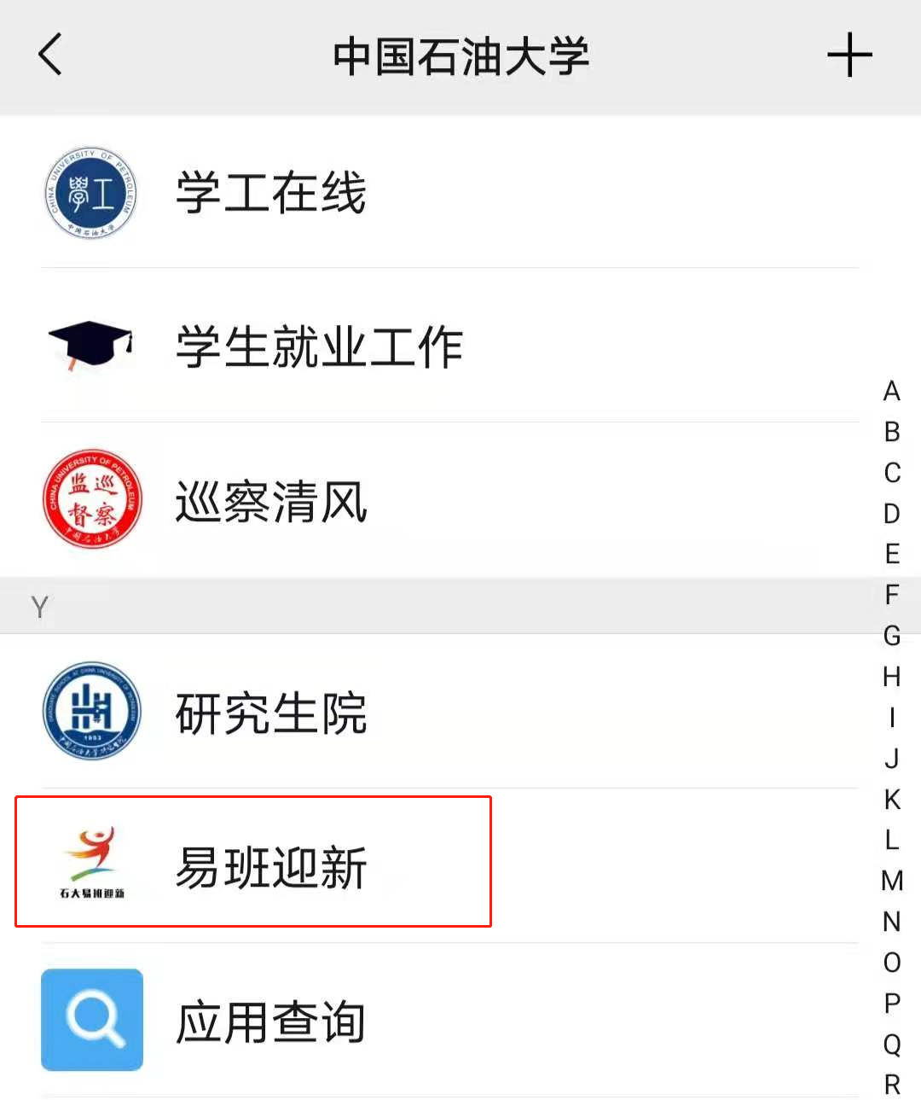
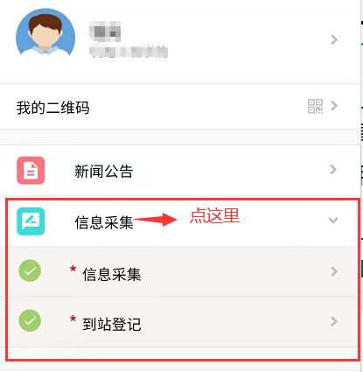
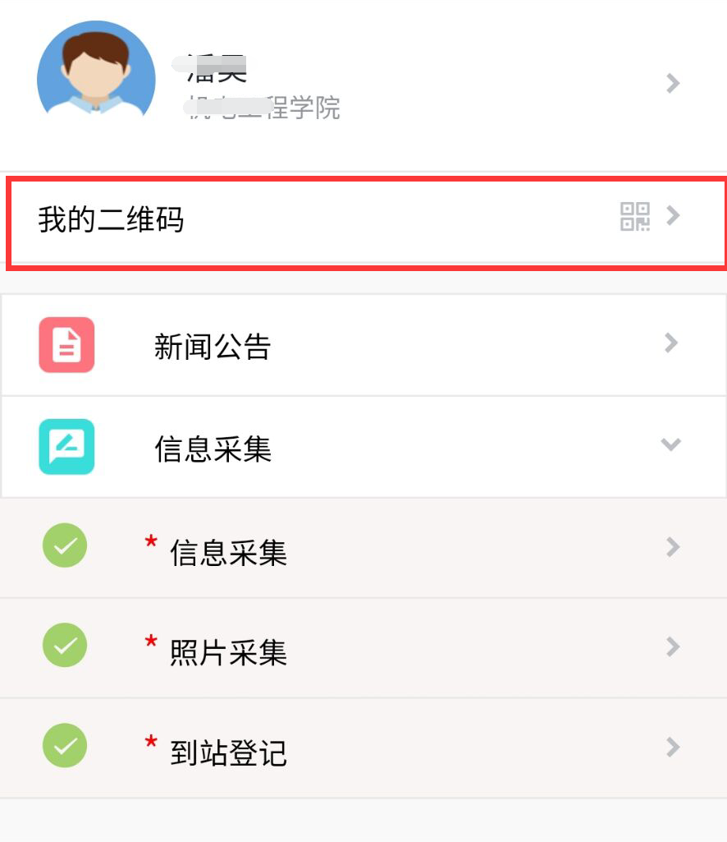
新生预报到流程 —— “易班迎新“信息采集及现场报到
1
2
3
点击进入企业号，向下滑动找到“易班迎新”应用，点击进入。
点击信息采集，完善个人信息，查看学校提供的报到站点及到校路线信息。
到校报到时，需点击“我的二维码”，现场工作人员扫码即可。
点这里
点这里

Slide 7
1
新生预报到流程
CONTENTS
2
易班注册认证流程

Slide 8
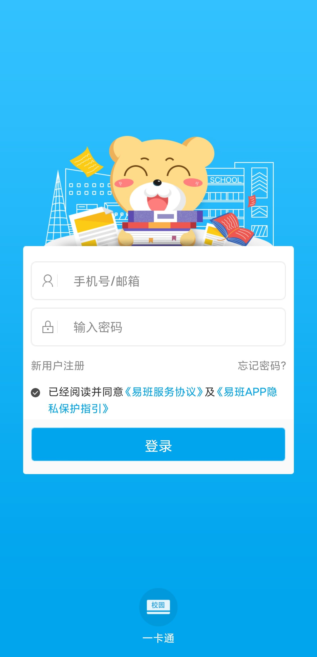
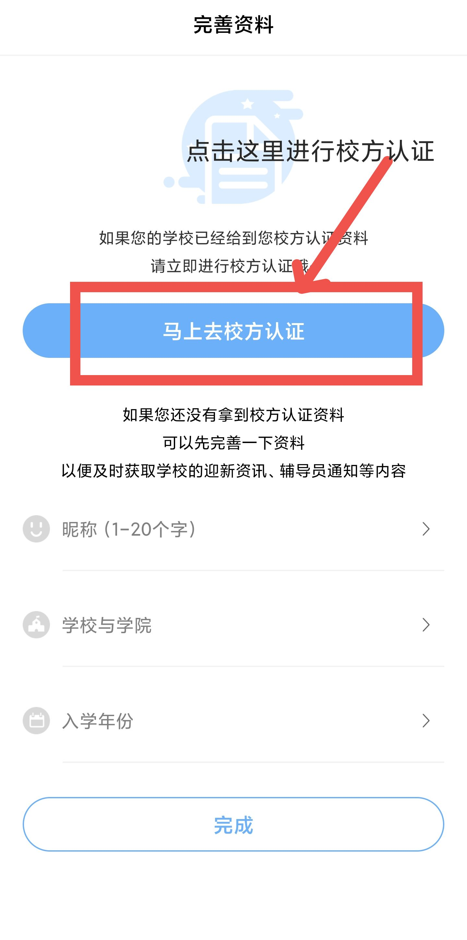
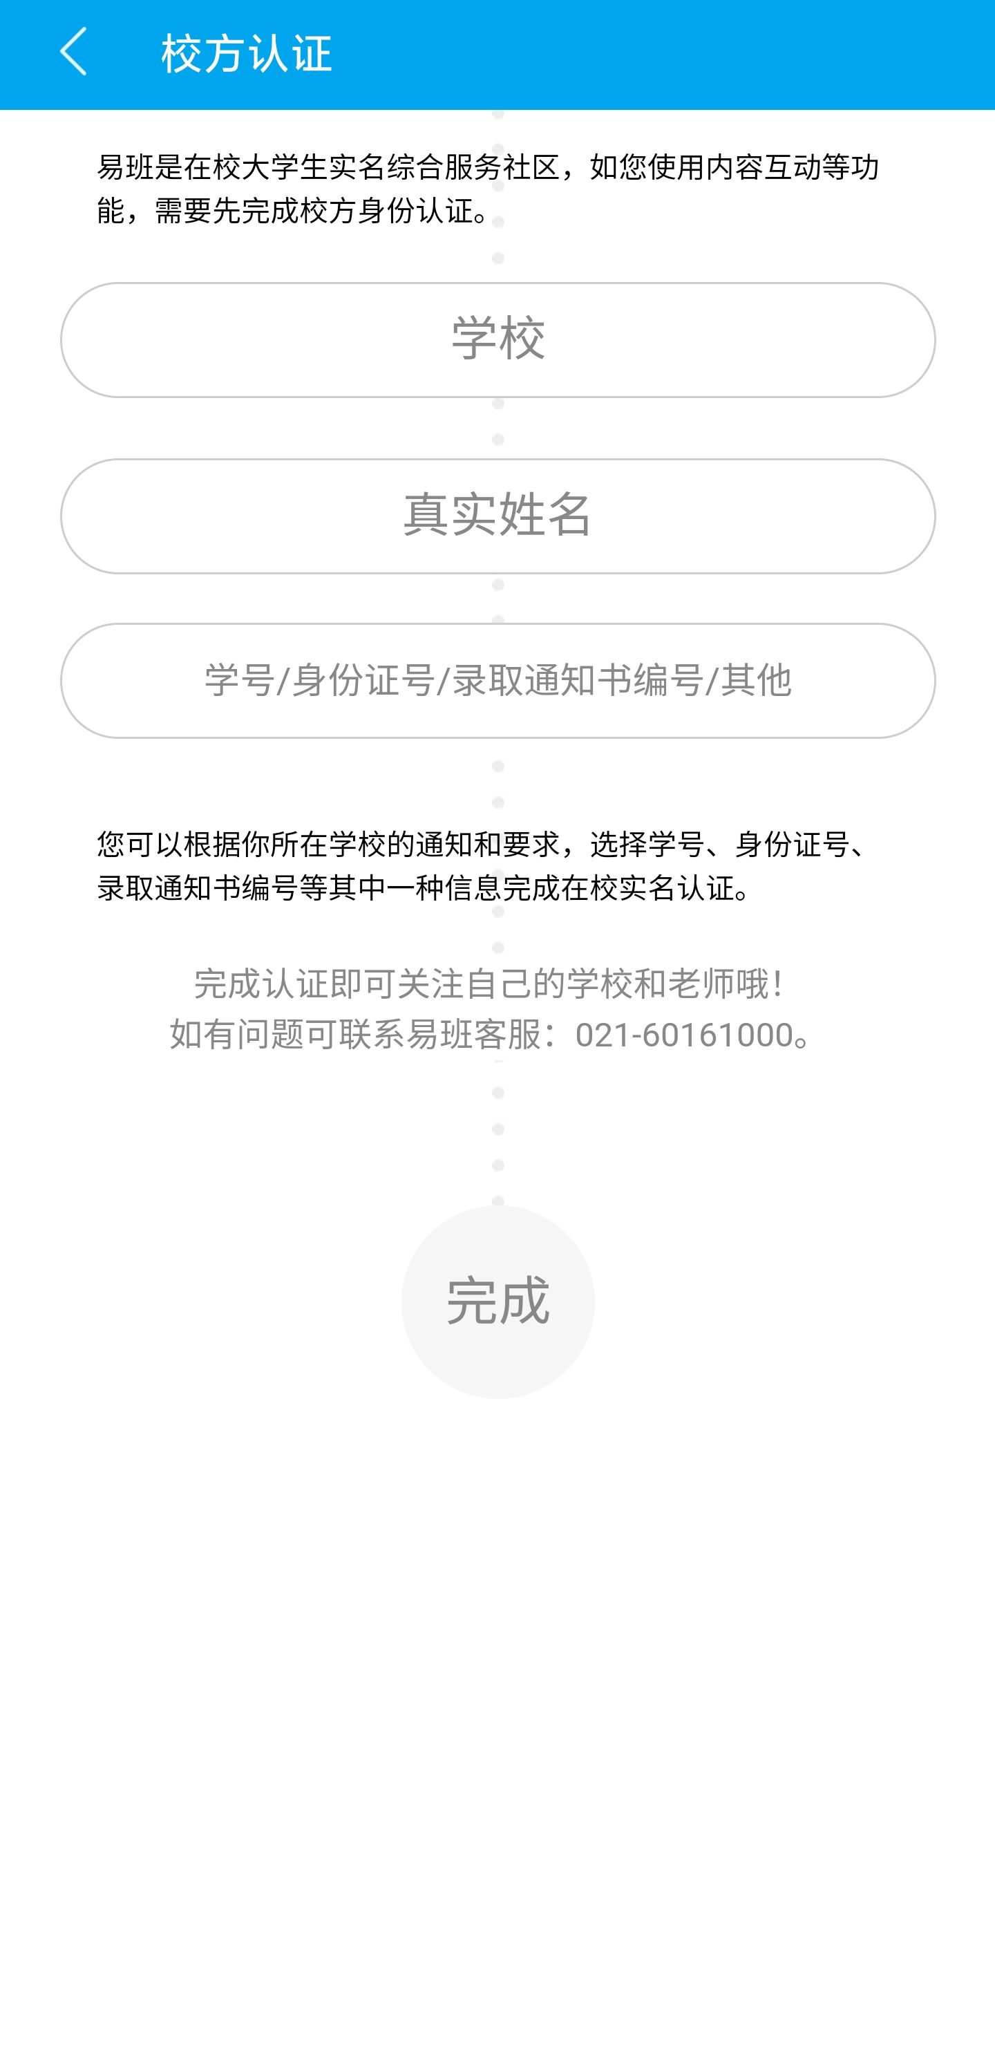
易班注册认证流程 —— “易班迎新“信息采集及现场报到
1
2
3
获得个人学号后下载易班APP，点击新用户注册。输入手机号，点击下一步，接收短信验证码。
进入完善资料页面，填写昵称、学校与学院等信息后，点击马上去校方认证按钮进行校方认证。
填写学校、真实姓名等相关信息，进行校方认证。填写完毕后点击下方完成按钮即可。
注意 : 本研一体班开学前仍选择原专业所在学院、理科实验班选择理学院

Slide 9
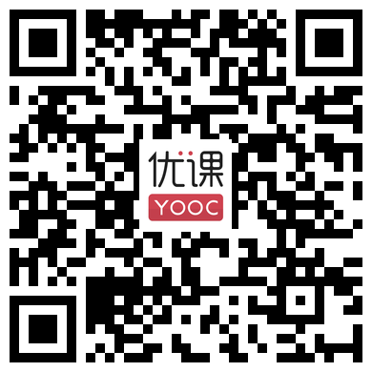
易班使用说明
1
易班注册认证过程遇到问题，可加入“石大21级迎新群”“咨询，群号：523026725。
2
易班开设“你好，石大人”迎新专栏，向新生介绍校史校情、院系专业、生活指南等信息，并开展线上“迎新嘉年华”活动，活动多多、奖品多多。迎新专栏将于8月中旬上线。
3
石大易班制作并推出优课《师说——新生入学教育》，新生完成易班注册认证后通过以下方法进行学习，学习课时在入学后可以转换为第二课堂学时。学习完成时间以学院通知为准。
《师说——新生入学教育》参与方式:
PC端：https://www.yooc.me/group/528833#invitation=JF9H3S52
移动端： https://www.yooc.me/mobile/group/528833/index#invitation=JF9H3S52
易班APP扫描

Slide 10
九月，石大期待你的到来

